Slide 1



SIMPEKU
Sistem Peminjaman Buku Berbasis Web.
Menggunakan Framework Laravel 8

Slide 2
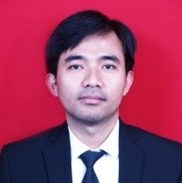
Reza Maulana, S.Kom., M.Kom
Mentor
NIP. 1270888201

Slide 3
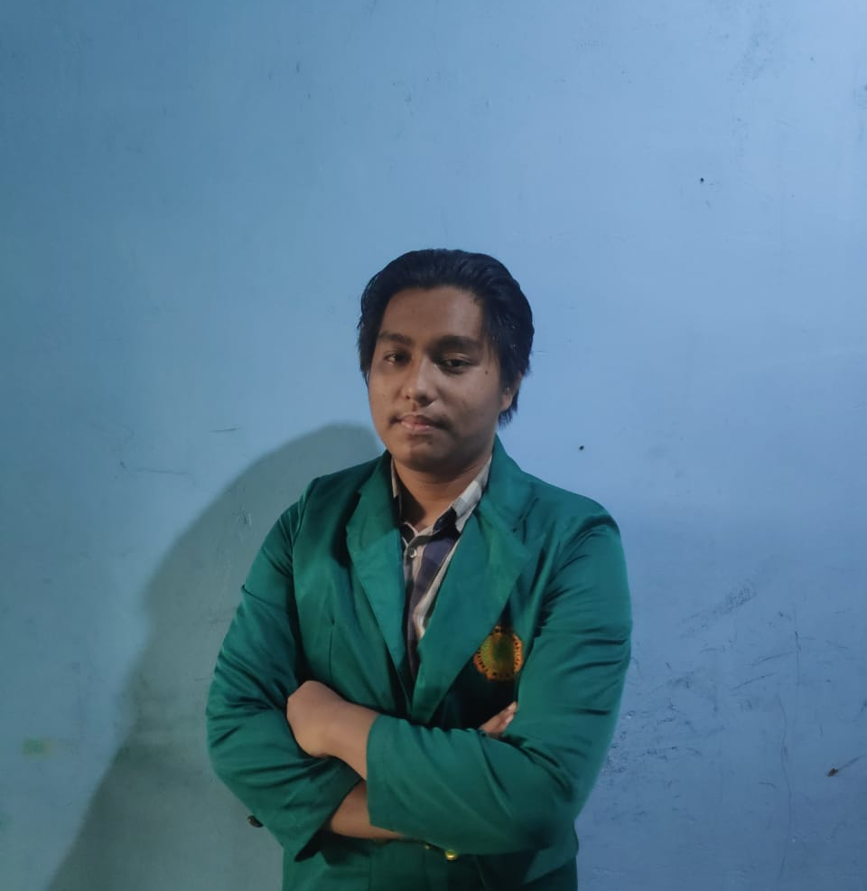
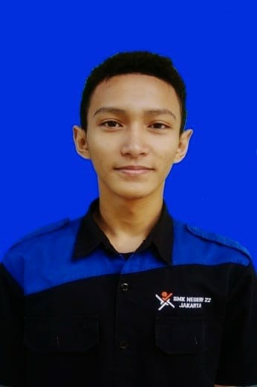
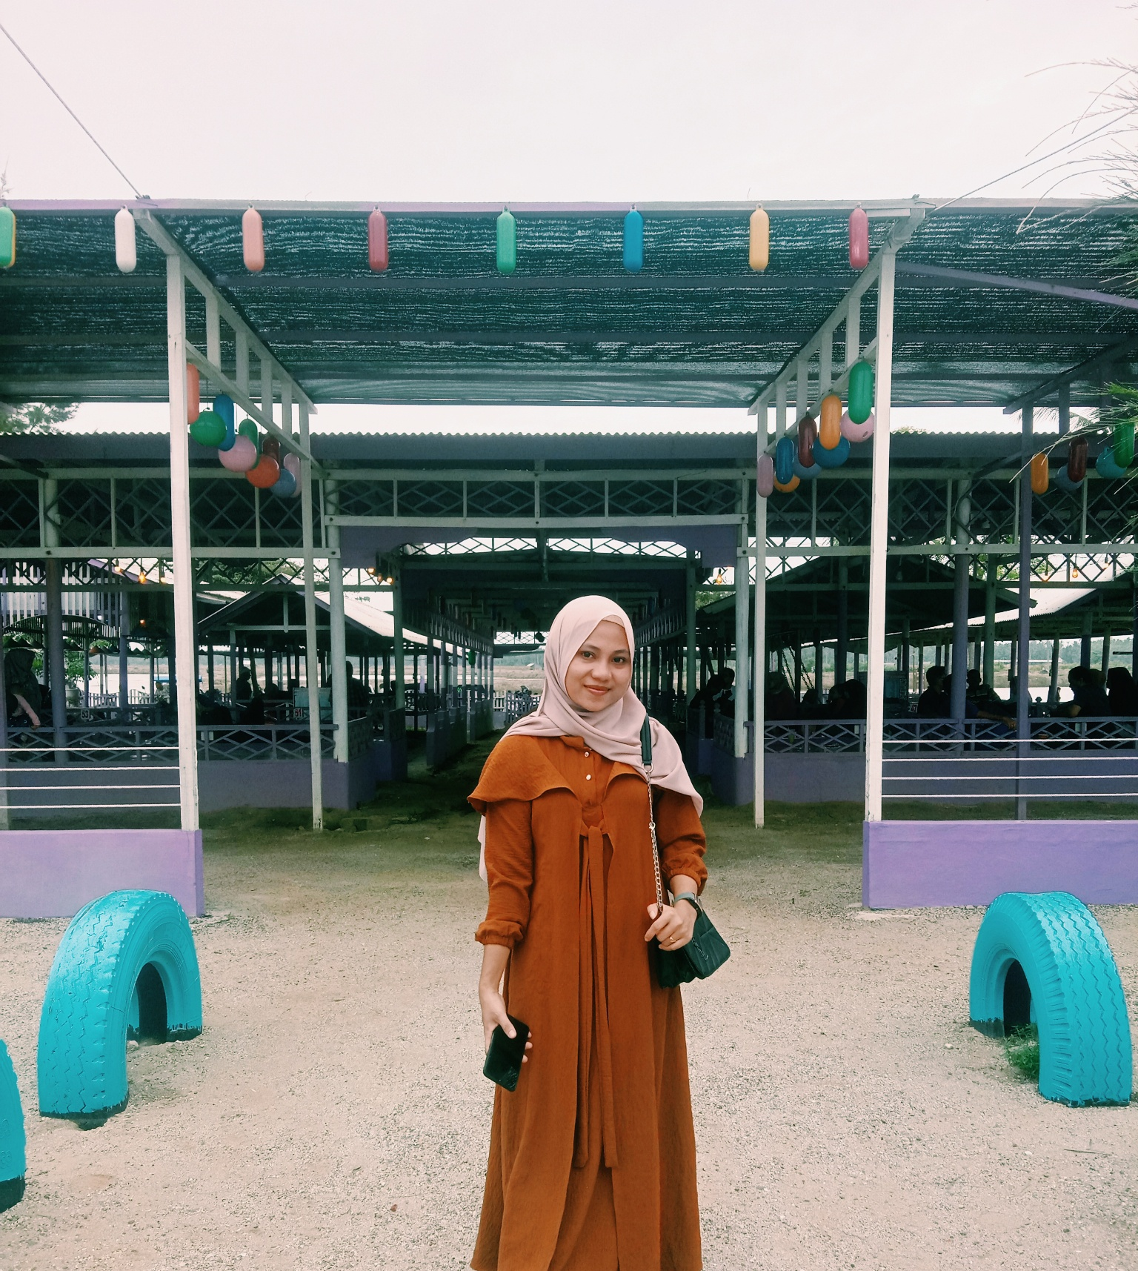
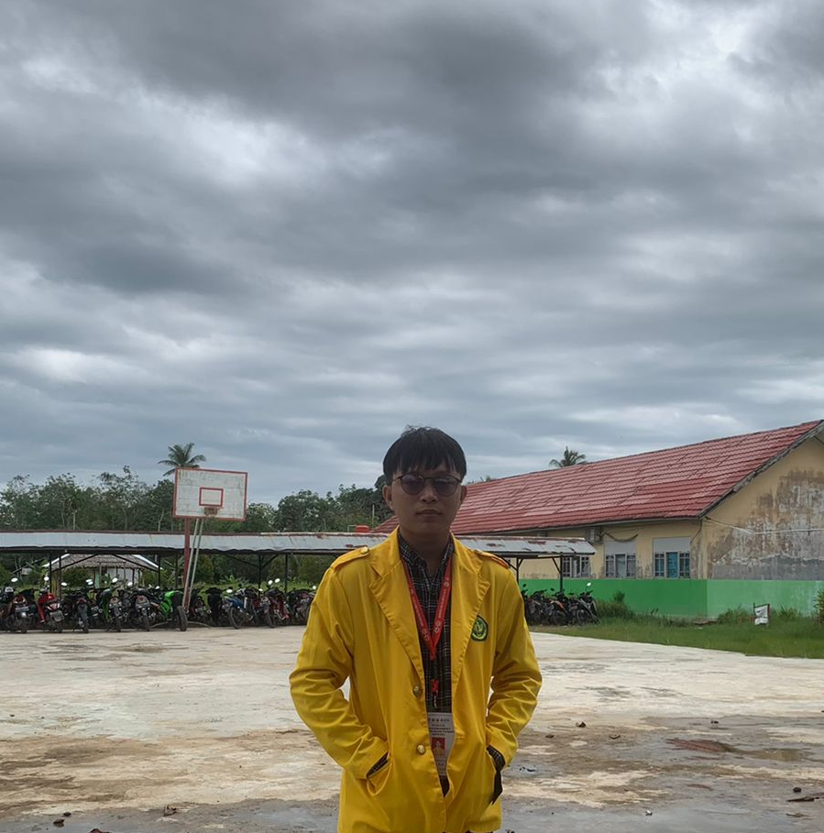
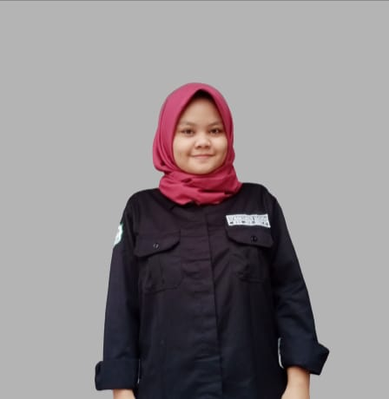
Anggota Kelompok
Iwan Eka Putra
Muhammad Taufik
Suryani Berutu
Sebagai Backend
Sebagai FrontEnd, Dokumentasi
Sebagai BackEnd
Muhammad Ariffin
Nining Suprasmanto
Sebagai Project Manager
Sebagai FrontEnd, Dokumentasi
Universitas
Muhammadiyah
Riau
Universitas Bina Nusantara
Universitas Malikussaleh
Universitas Palangkaraya
Universitas Yarsi

Slide 4

Topik Pembahasan
Tahapan Project
Pendahuluan
(Tahapan Pembuatan Dari
Awal Project hingga Akhir Project)
(Latar Belakang dan Tujuan Pembuatan Aplikasi)
Cakupan Aplikasi
Schema Database
(Design Database)
(Spesifikasi Kebutuhan Aplikasi)
Demo Program
Desain dan
Perancangan
(Kebutuhan Hardware dan Software)
Kesimpulan
Batasan masalah
(Batasan Masalah Pada Aplikasi)

Slide 5

01
PENDAHULUAN
(Latar Belakang dan Tujuan)

Slide 6

Latar Belakang
Perpustakaan merupakan suatu ruangan yang digunakan untuk mengumpulkan, menyimpan, mengelola dan mengatur koleksi buku secara sistematis untuk digunakan sebagai sumber informasi sekaligus sebagai sarana belajar yang menyenangkan. Perpustakaan sekolah menyediakan berbagai macam jenis sumber bacaan peminjam. Akan tetapi. Dimana pada saat peminjam ingin membaca dan meminjam buku, peminjam harus mencari buku tersebut terlebih dahulu dan peminjam tidak mengetahui apakah buku yang ingin dibaca dan dipinjam tersedia pada saat itu.

Slide 7


Latar Belakang
Oleh karena permasalahan tersebut, dibangunlah sebuah Sistem Peminjaman Buku Berbasis Web, dengan menggunakan Database MySQL dan Framework Laravel 8. Dimana dengan adanya Sistem Peminjaman Buku Berbasis Web ini dapat mempermudah peminjam dalam mencari informasi buku yang ingin dibaca dan dipinjam, serta dapat membantu dan mempermudah pekerjaan para petugas dalam pembuatan laporan data buku yang dipinjam dan buku yang telah dikembalikan.

Slide 8


Tujuan
Tujuan dari SIMPEKU ini adalah:
Sarana bagi para siswa untuk belajar menjadi manusia yang memiliki literasi informasi.
Merancang suatu aplikasi yang dapat melakukan peminjaman buku secara online.
Salah satu langkah untuk membantu dibidang sektor pendidikan, khususnya untuk peminjaman buku di sebuah perpustakaan sekolah.

Slide 9

02
CAKUPAN APLIKASI
(Spesifikasi Kebutuhan Aplikasi)

Slide 10

Cakupan Aplikasi
Admin/Petugas
Peminjam
Kebutuhan Fungsional:
Kebutuhan Non Fungsional:
Sistem mudah diakses.
Sistem harus memiliki ui/ux yang menarik.
Admin memiliki hak akses penuh terhadap aplikasi ini.
Peminjam memiliki hak untuk meminjam buku.

Slide 11


03
DESAIN DAN PERANCANGAN
(Software dan Hardware)

Slide 12

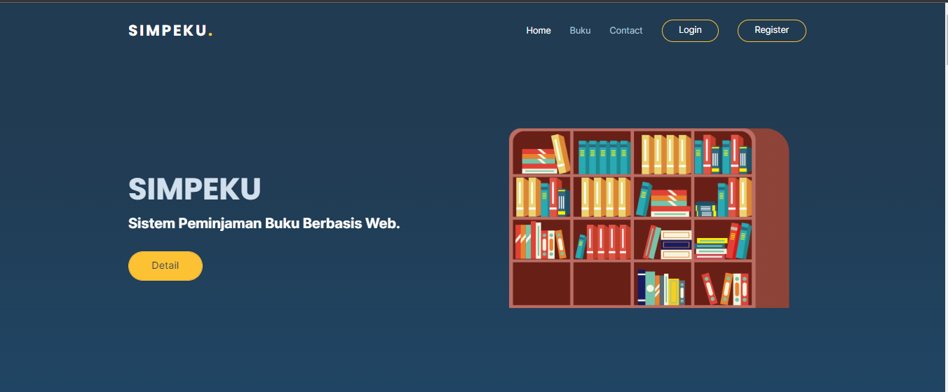
Desain dan Perancangan
Kebutuhan Hardware dan Software:
Minimum windows version 10.
Visual Studio Code.
Web Browser.
Bootstrap.
Framework Laravel.
Xampp.
Mysql Workbench.

Slide 13


04
TAHAPAN PROJECT
(Mulai Project hingga Akhir)

Slide 14
Tahapan Project
6 Juni – 10 Juni
11 Juni – 20 Juni
21 Juni – 1 Juli
2 Juni – 7 Juli
Menentukan judul project.
Membuat trello dan github.
Membuat database.
Membuat schema tampilan.
Menyusun schema tampilan landing dan admin.
Mulai pembuatan aplikasi.
Menyusun Laporan dan Ppt.

Slide 15
05
SCHEMA DATABASE

Slide 16
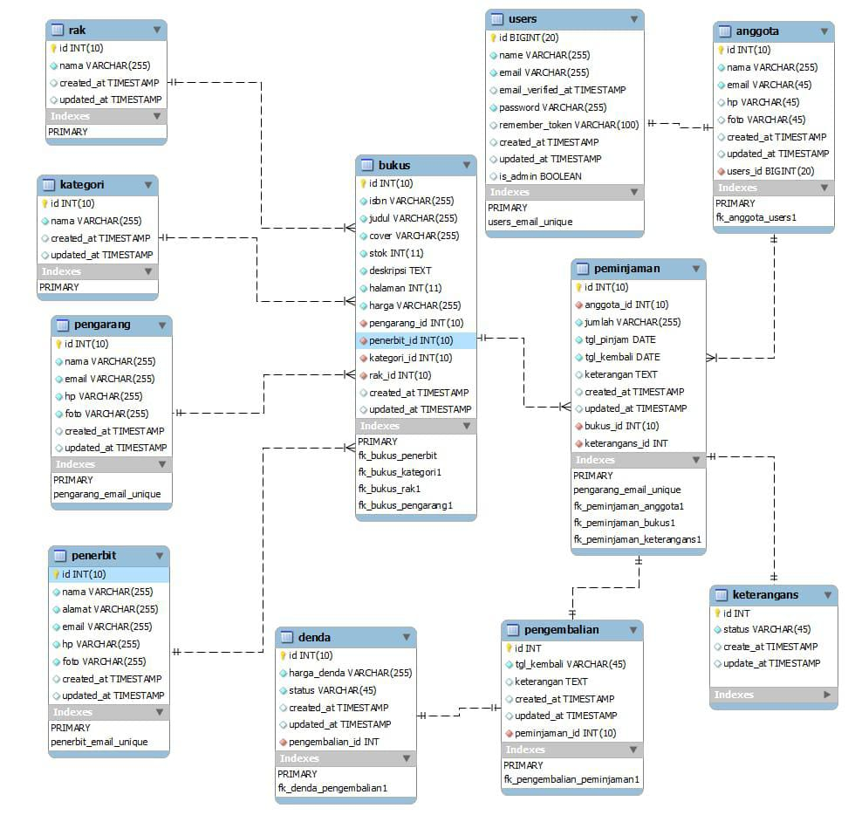
Schema Database

Slide 17
06
BATASAN MASALAH

Slide 18
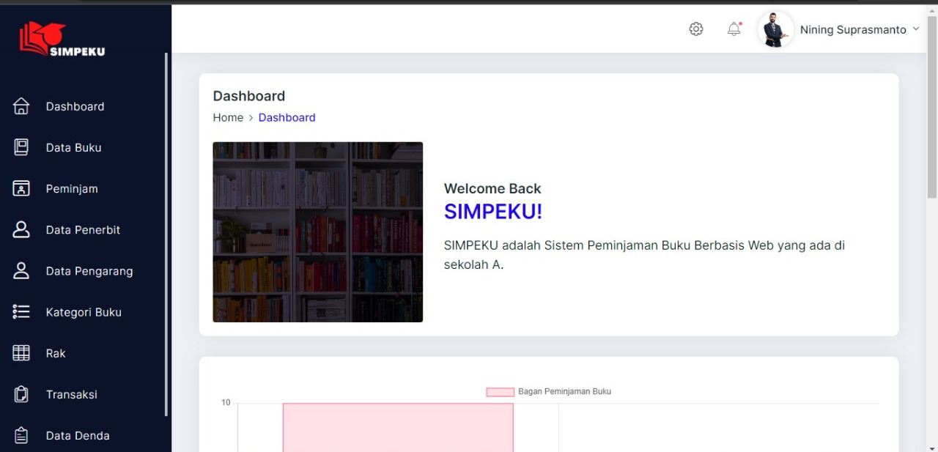
Batasan Masalah
Dalam aplikasi ini hanya memiliki 2 role yaitu admin/petugas dan peminjam.
Aplikasi ini masih manual dalam mengembalikan buku.
Aplikasi ini masih manual dalam membayar denda ke petugas.

Slide 19
07
DEMO PROGRAM

Slide 20
08
KESIMPULAN

Slide 21
Kesimpulan
Berdasarkan aplikasi yang telah dibuat, maka dapat disimpulkan bahwa sistem peminjaman buku dapat menghasilkan laporan atau informasi sesuai kebutuhan, sehingga dapat memudahkan peminjam dalam melakukan peminjaman buku dan memudahkan admin dalam pengelolaan data.

Slide 22
Thank You!

